Slide 1






Variáveis Escolhidas
e a sua análise descritiva
Escola
Idade
Qualitativa Nominal
Quantitativa Discreta
Horas de estudo semanal
Número de faltas
Qualitativa Ordinal
Quantitativa Discreta
Aulas extras pagas
Nota final
Qualitativa Nominal
Quantitativa Contínua

Slide 2
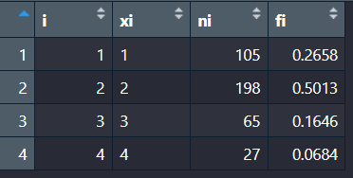
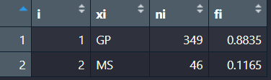
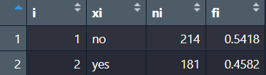
Tabelas de Frequências
das variáveis qualitativas
Horas de estudo semanal
Escola do aluno
Aulas extras pagas

Slide 3
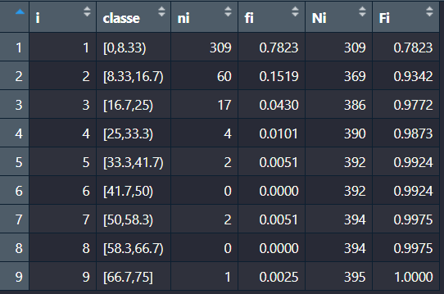
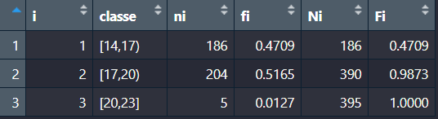
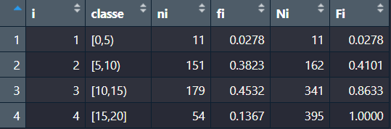
Tabelas de Frequências
das variáveis quantitativas
Idade do aluno
Número de faltas
Nota final

Slide 4
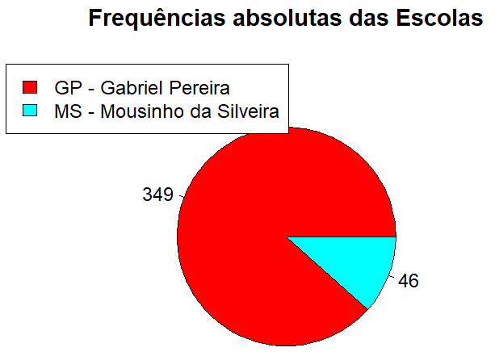
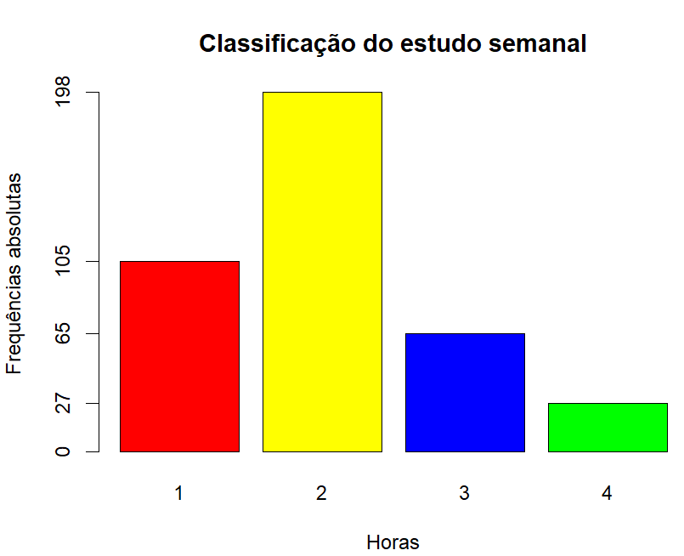
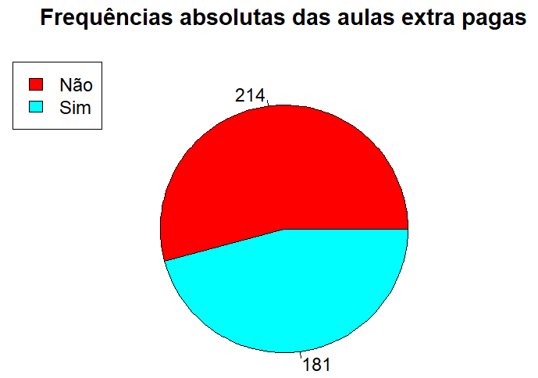
Representação Gráfica
das variáveis qualitativas
Horas de estudo semanal
Escola do aluno
Aulas extra pagas
Gráfico circular
Gráfico de barras
Gráfico circular

Slide 5
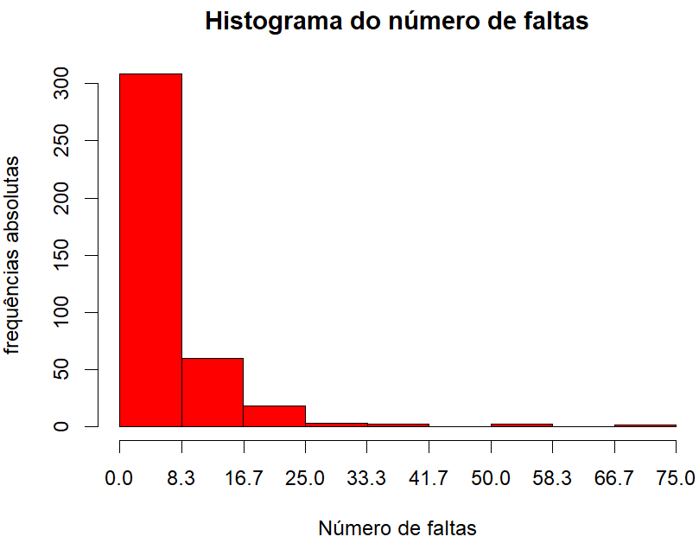
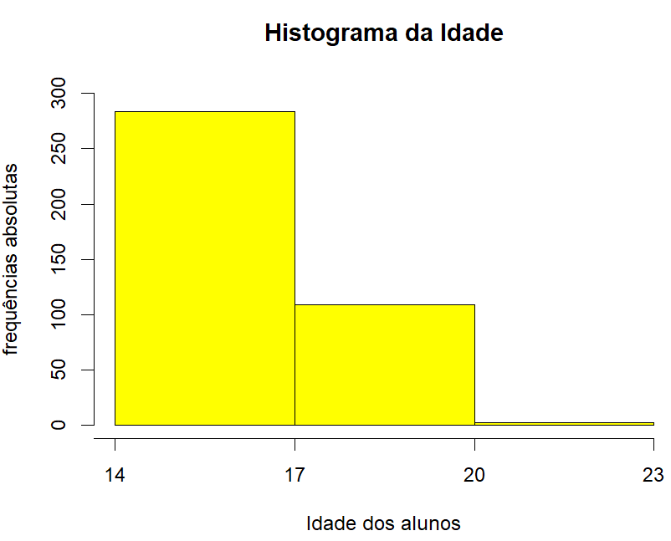
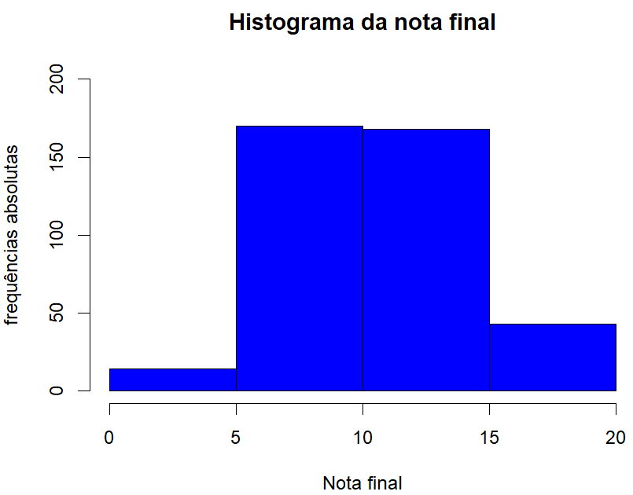
Representação Gráfica
das variáveis quantitativas
Idade do aluno
Número de faltas
Nota final
Histograma
Histograma
Histograma

